Slide 1


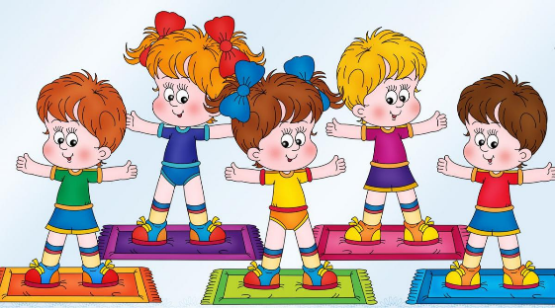
Департамент образования Ярославской области
Государственное автономное учреждение
дополнительного профессионального образования
Ярославской области
«Институт развития образования»
  13.30 – 14.30 – Дискуссионная площадка «Физическая культура ребенка –дошкольника»
  (ауд. 410)
  Ведущие: Щербак Александр Павлович, заведующий кафедрой физической культуры и безопасности жизнедеятельности ГАУ ДПО ЯО ИРО
  Чешуина Екатерина Игоревна, ассистент кафедры инклюзивного образования ГАУ ДПО ЯО ИРО;
  Васильева Елена Юрьевна, старший преподаватель КДО
  ГАУ ДПО ЯО ИРО

Slide 2
Департамент образования Ярославской области
Государственное автономное учреждение
дополнительного профессионального образования
Ярославской области
«Институт развития образования»
Физическая культура
- часть культуры, представляющая собой совокупность ценностей, норм и знаний, создаваемых и используемых обществом в целях физического и интеллектуального развития способностей человека, совершенствования его двигательной активности и формирования здорового образа жизни, социальной адаптации путем физического воспитания, физической подготовки и физического развития
(Закон о ФКиС, 2007).

Slide 3
Департамент образования Ярославской области
Государственное автономное учреждение
дополнительного профессионального образования
Ярославской области
«Институт развития образования»
В дошкольном возрасте формирование физической культуры личности традиционно связывают с двигательным компонентом, основная суть которого - формирование двигательных умений и навыков

Slide 4
Департамент образования Ярославской области
Государственное автономное учреждение
дополнительного профессионального образования
Ярославской области
«Институт развития образования»
  Физическая культура
Ценности
Нормы
Знания

Slide 5
Департамент образования Ярославской области
Государственное автономное учреждение
дополнительного профессионального образования
Ярославской области
«Институт развития образования»
Интеллектуальные и физические способности
Двигательная активность
Здоровый образ жизни
Социальная адаптация

Slide 6
Департамент образования Ярославской области
Государственное автономное учреждение
дополнительного профессионального образования
Ярославской области
«Институт развития образования»
Формирование физической культуры личности не только позволяет довести до сознания ребенка необходимость заботливого отношения к собственному здоровью, но и затрагивает характеристики его личностного развития

Slide 7
Департамент образования Ярославской области
Государственное автономное учреждение
дополнительного профессионального образования
Ярославской области
«Институт развития образования»
Успехов в работе!

